Slide 1

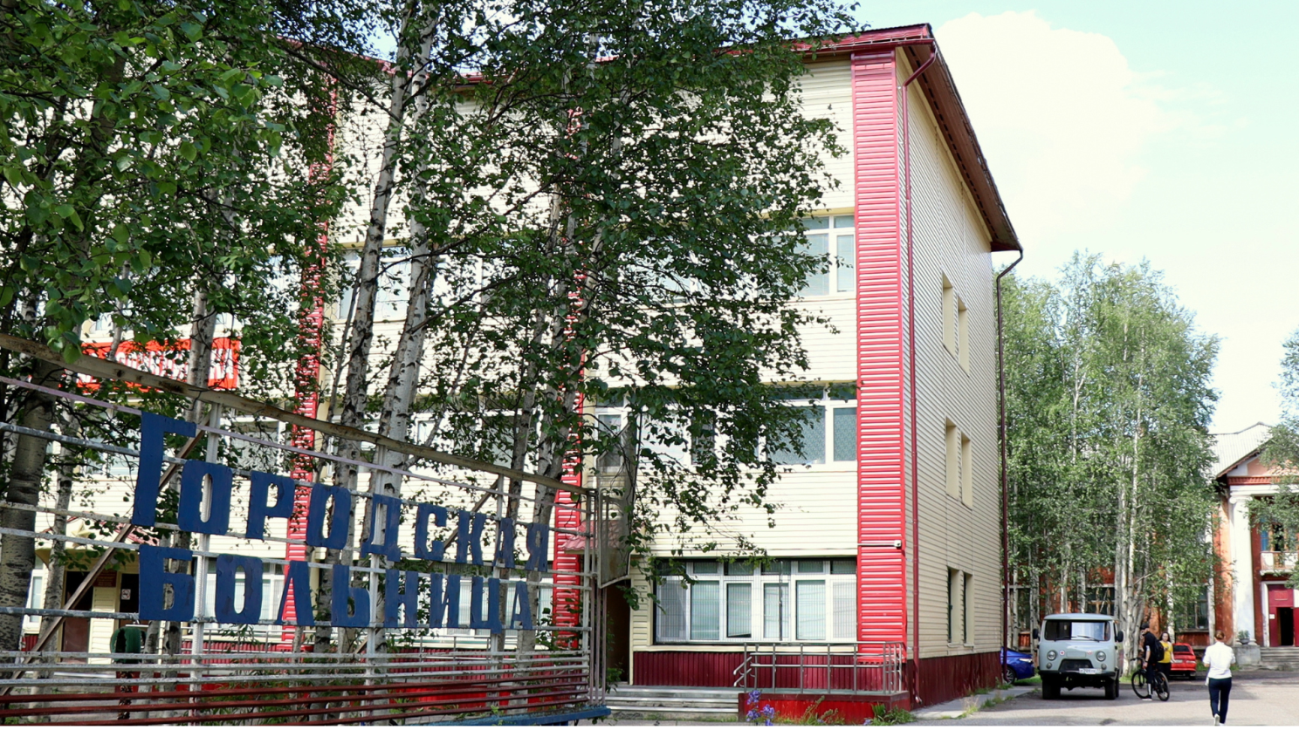
Министерство здравоохранения
Республики Коми
ГБУЗ РК «Интинская центральная районная больница»
Адрес:
ул. Мира, 10,
г. Инта, Республика Коми
2026

Slide 2
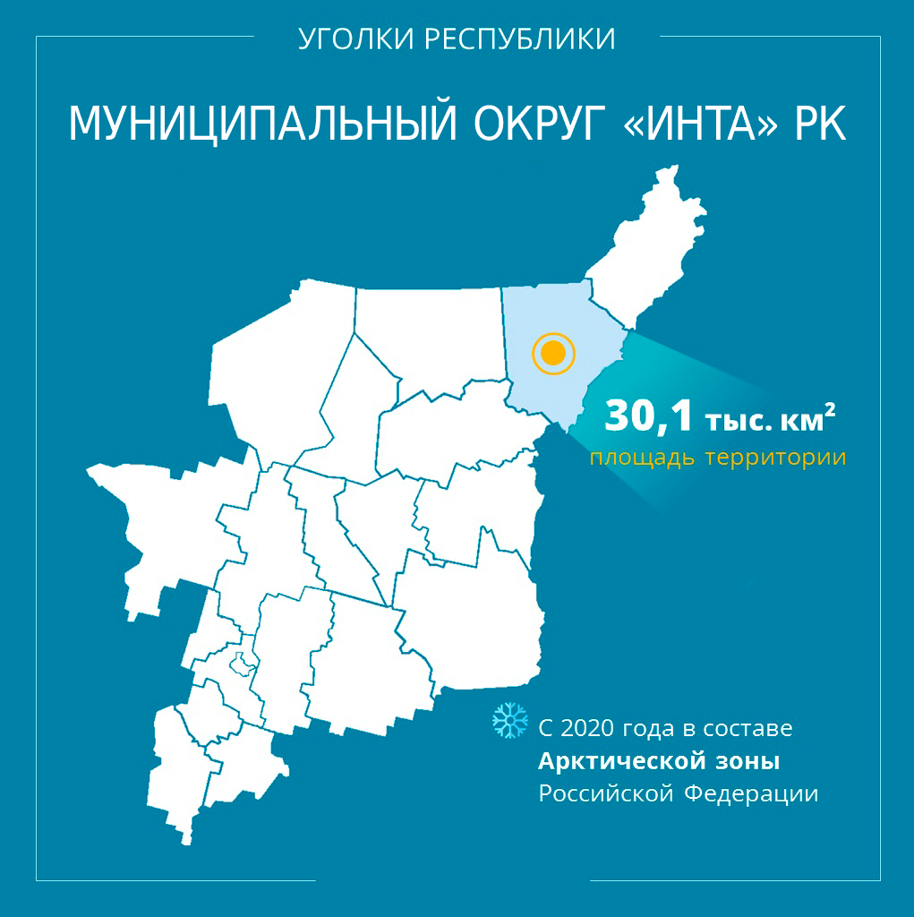
Место расположения
Прямое дорожное сообщение:
В центральные районы страны можно добраться зимой по автодороге «Инта-Печора»
Железнодорожное сообщение:
Город Инта связан железной дорогой с Москвой (2009 км), Сыктывкаром (780 км), а также с Печорой, Воркутой.
Есть прямые рейсы:
«Инта - Москва», «Инта –СПб.»,
«Инта-Киров», «Инта – Н.Новгород»,
«Инта Адлер», «Инта Новороссийск»
Авиационное сообщение:
Из аэропорта Инты можно вылететь в Усинск, откуда налажено сообщение с Москвой, Сыктывкаром, Казанью, Пермью и другими городами

Slide 3
Об учреждении
Детская поликлиника
Поликлиника №1
Отделения
Педиатрическое отделение на 4 педиатрических участка;
Отделение выездной патронажной паллиативной медицинской помощи детям;
Оториноларингологический кабинет
Офтальмологический кабинет
Хирургический кабинет
Неврологический кабинет
Противотуберкулезный кабинет
Кабинет врача-психиатра-нарколога участкового для обслуживания детско-подросткового населения;
Травматологический кабинет
Эндокринологический кабинет
Прививочный кабинет
Процедурный кабинет
Регистратура
Колл-центр
Приемно-смотровой фильтр-бокс
Профилактическое отделение
Кабинет здорового ребёнка
Кабинет медико-социальной помощи
Отделение организации помощи детям
в образовательных учреждениях
Кабинет врача-психиатра детского
Кабинет медико-психологического консультирования
Кабинет "школа для пациентов с сахарным диабетом"
Терапевтическое отделение № 1 на 10 терапевтических участков;
Кабинет неотложной медицинской помощи
Кабинет паллиативной медицинской помощи
Кардиологический кабинет
Гериатрический кабинет
Хирургический кабинет
Травматологический кабинет
Онкологический кабинет
Оториноларингологический кабинет
Неврологический кабинет
Офтальмологический кабинет
Эндокринологический кабинет
Инфекционный кабинет
Противотуберкулезный кабинет
Наркологический кабинет
Кожно-венерологичеcкий кабинет
Смотровой кабинет
Отделением медицинской профилактики
Кабинет спортивной медицины
Кабинет доврачебной помощи
Процедурный кабинет
Регистратура поликлиники
Отделение дневного стационара
Кабинет врача-психиатра
Женская консультация
Кабинет планирования семьи
Кабинет медико-социально помощи женской консультации
Дневной стационар женской консультации
Стационар
Родильное отделение
Инфекционное отделение
Хирургическое отделение
Терапевтическое отделение
Психиатрическое отделение
Педиатрическое отделение
Приемное отделение
Вспомогательные лечебно-диагностические подразделения
Отделение анестезиологии - реанимации с ПР и ИТ для взрослого населения;
Приемное отделение
Операционный блок хирургического профиля
Физиотерапевтическое отделение
Отделение лучевой и функциональной диагностики
Централизованное стерилизационное отделение
Объединенная диагностическая лаборатория
Эндоскопический кабинет
Кабинет трансфузиологии
Отдел лекарственного обеспечения
Отделение скорой медицинской помощи
Патологоанатомическое отделение

Slide 4
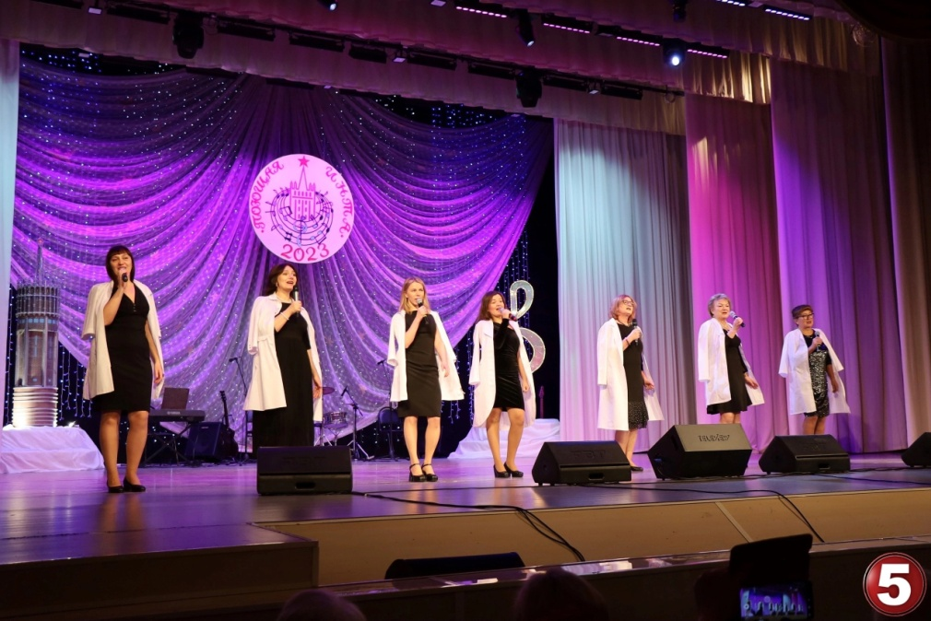
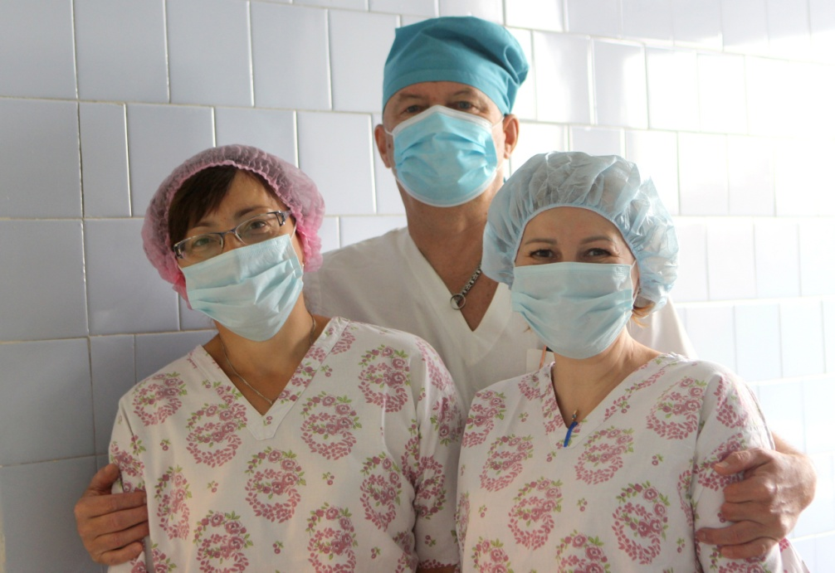
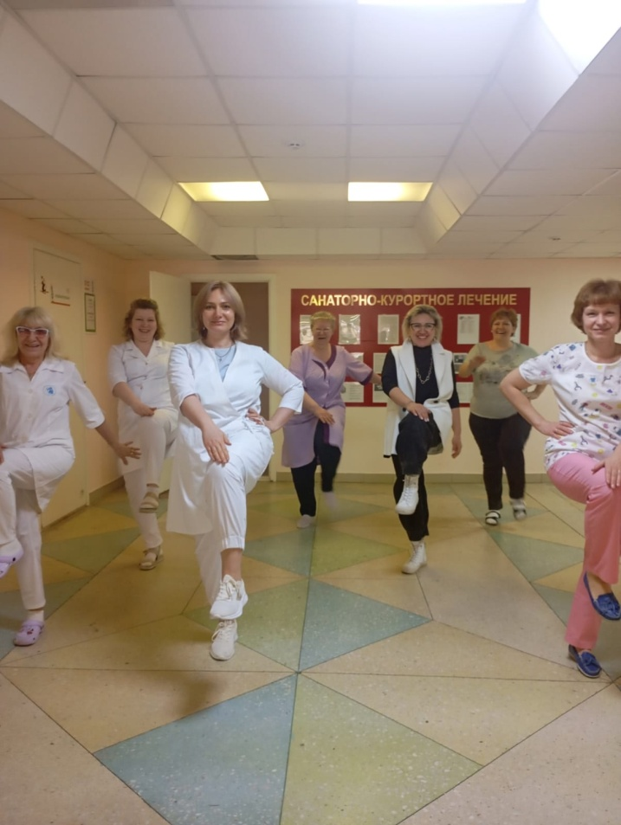
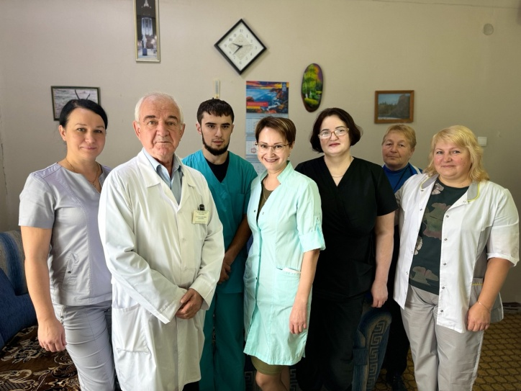
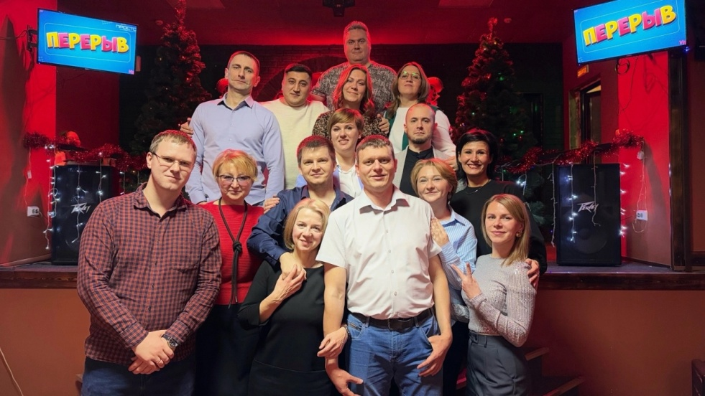
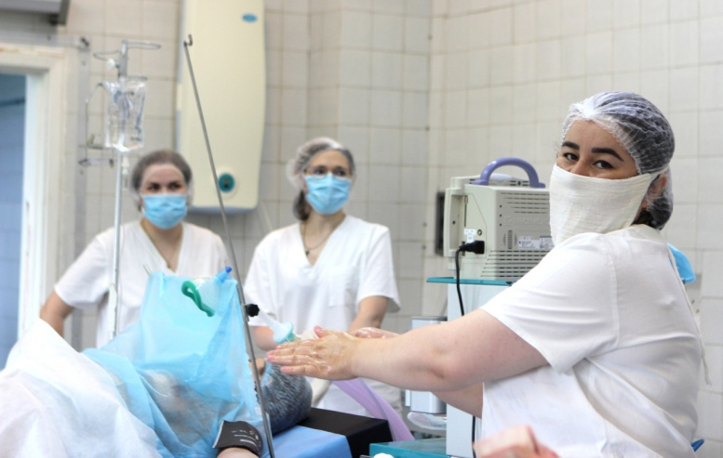
Коллектив учреждения:
вместе работаем и отдыхаем

Slide 5






Инфраструктура
Приполярный Урал – именно из Инты начинаются многие маршруты по самым популярным направлениям парка «Югыд ва»
Три детских сада
Средняя общеобразовательная школа, 2 Гимназии, 1 Лицей, колледж
Парк культуры и отдыха, кинотеатр
Инта – город с интересной архитектурой, где рядом соседствуют шедевры деревянного зодчества и объекты культурного наследия
Лыжно-спортивная база, 3 плавательных бассейна, в т.ч. 1 детский

Slide 6





Самая востребованная вакансия
ВРАЧ – ТЕРАПЕВТ УЧАСТКОВЫЙ
заработная плата от 120 000 рублей
единовременная выплата 1 000 000 рублей
предоставление служебного благоустроенного жилья
содействие в устройстве детей в образовательные организации

Slide 7



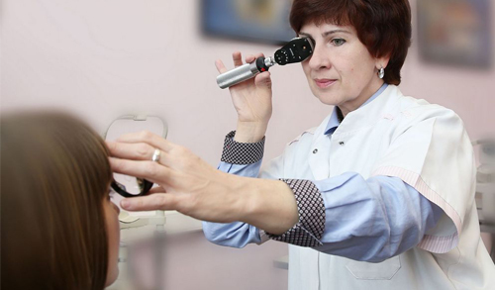
Вакансии учреждения
Врач-дерматовенеролог;
Врач-кардиолог;
Врач-офтальмолог;
Врач-УЗИ;
Врач-ОАР
Медицинская
сестра
заработная плата от 120 000 ₽;
оплата стоимости проезда к месту использования отпуска и обратно 1 раз в 2 года
Выплата северной надбавки с 1 дня работы
Отпуск до 59 календарных дней
заработная плата от 65 000 ₽;
оплата стоимости проезда к месту использования отпуска и обратно 1 раз в 2 года
7

Slide 8


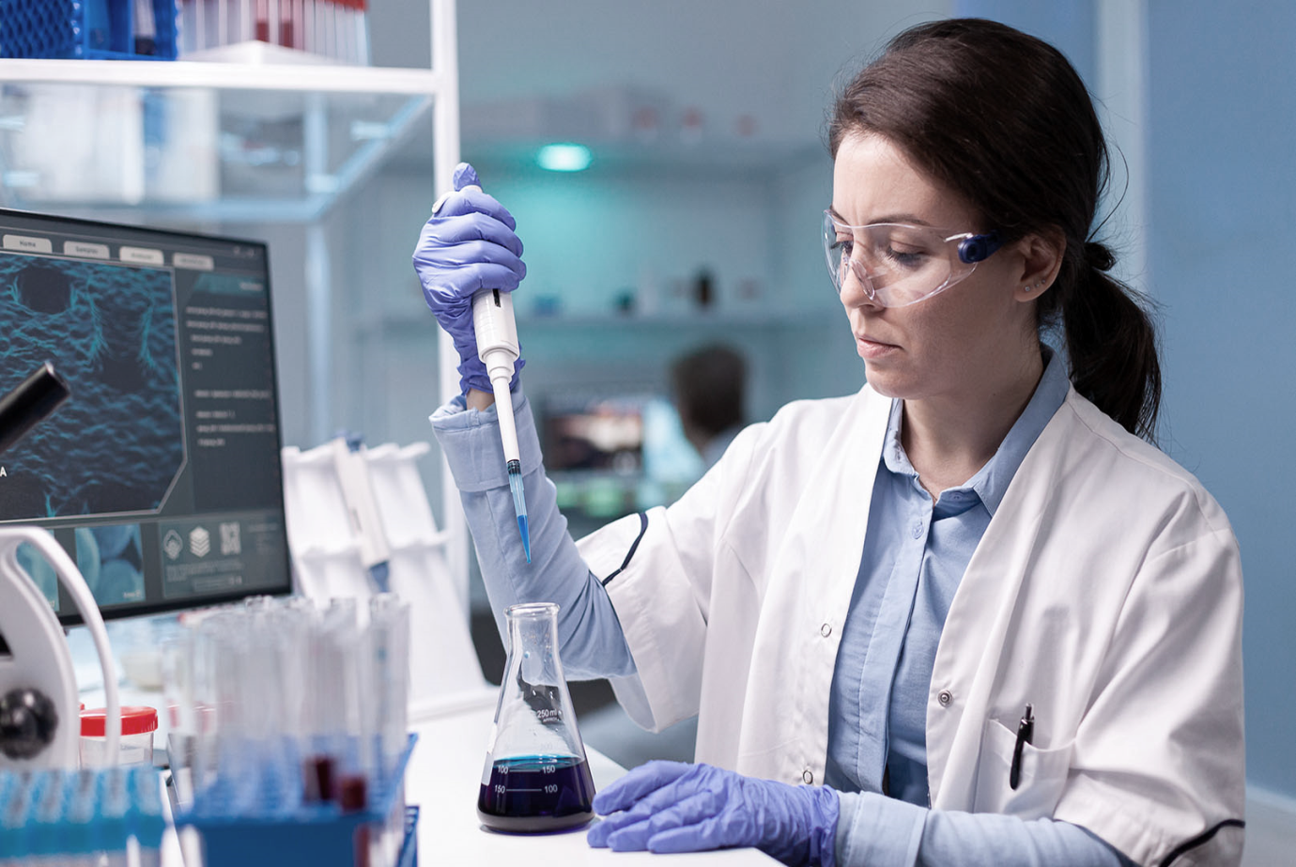

Карьерные возможности
Возможность заниматься научной деятельностью
Карьерный рост
Дополнительное профессиональное образование
Возможность стажировки в медицинских учреждениях Российской Федерации

Slide 9




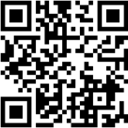
Федеральные меры
Региональный центр по подбору медицинских работников в Республике Коми
Программа «Земский доктор/фельдшер»
(Постановление Правительства Республики Коми от 22.03.2019 №133)
1 000 000 рублей
для врачей фельдшерских и фельдшерско-акушерских пунктов, прибывших (переехавших) на работу в города с населением до 50 тыс. человек (Печора, Инта, Емва, Сосногорск, Вуктыл)
1 000 000 рублей
для фельдшеров, а также акушерок, медицинских сестер фельдшерских и фельдшерско-акушерских пунктов, прибывших (переехавших) на работу в сельские населенные пункты, либо рабочие поселки, либо поселки городского типа, расположенные в районах Крайнего Севера и приравненных к ним местностям
500 000 рублей
для фельдшеров, а также акушерок, медицинских сестер фельдшерских и фельдшерско-акушерских пунктов, прибывших (переехавших) на работу в города с населением до 50 тыс. человек (Печора, Инта, Емва, Сосногорск, Вуктыл)
* Выплата предоставляется медицинским работникам (врачам, фельдшерам) в возрасте до 50 лет, являющимся гражданами Российской Федерации, не имеющим неисполненных финансовых обязательств по договору о целевом обучении (за исключением медицинских организаций с укомплектованностью штата менее 60 процентов)
https://law.rkomi.ru/

Slide 10



Региональный центр по подбору медицинских работников в Республике Коми
Региональные меры
Постановление Правительства Республики Коми
от 08.05.2014
№ 181
Постановление Правительства Республики Коми
от 14.02.2012
№ 45
Постановление Правительства Республики Коми
от 27.08.2024
№ 359
* Выплата предоставляется медицинским работникам с высшим образованием, принимаемым на квотированные рабочие места в соответствии с настоящим постановлением
* Выплата предоставляется медицинским работникам, имеющим среднее медицинское образование, которые прибыли (переехали) на работу в сельские населенные пункты
* Выплата предоставляется медицинским работникам, прибывшим на работу на вакантные должности медицинских работников в ФАП, ранее не укомплектованные персоналом
500 000 рублей врачам, трудоустроившимся по наиболее дефицитным специальностям впервые после окончания ВУЗа
350 000 рублей средним медицинским работникам фельдшерско-акушерских пунктов (медицинские сестры и акушерки), а также фельдшерам скорой медициной помощи, трудоустроенным в больницы, расположенные в сельской местности
1 000 000 рублей на приобретение или строительство жилья медицинским работникам со средним профессиональным образованием, принятым в 2024 году и последующие годы на работу в ФАП, ранее не укомплектованные медицинским персоналом
38 800 рублей ежемесячные выплаты в течение 12 месяцев с момента трудоустройства
10
https://law.rkomi.ru/

Slide 11






Региональные меры
Постановление Правительства Республики Коми от 21.05.2024 № 215
Постановление Правительства Российской Федерации от 31.12.2022 № 2568
11500 рублей
ВРАЧИ
бригад отделения скорой медицинской помощи
4 500 рублей
младший медицинский персонал
50 000 рублей
врачи и медицинские работники с высшим (немедицинским) образованием
7500 РУБЛЕЙ-ФЕЛЬДШЕР СКОРОЙ МЕДИЦИНСКОЙ ПОМОЩИ
4500 РУБЛЕЙ –ФЕЛЬДШЕР ПО ПРИЕМУ ВЫЗОВОВ СКОРОЙ МЕДИЦИНСКОЙ ПОМОЩИ
30 000 рублей
средний медицинский персонал
11
https://law.rkomi.ru/

Slide 12

Режим работы
понедельник-четверг с 08:00 до 16:12
пятница с 08:00 до 16:00
обеденный перерыв с 12:00 до 13:00
Контактные данные
✉ KadryCGB@yandex.ru
☎ 8 (82145) 6-07-26
Гладких Оксана Геннадиевна
начальник отдела кадров
12

